Slide 1
Il Progetto E.E.E.
Raggi Cosmici
e il rivelatore
D. De Gruttola

Slide 2
Il Progetto EEE
…in breve

Slide 3
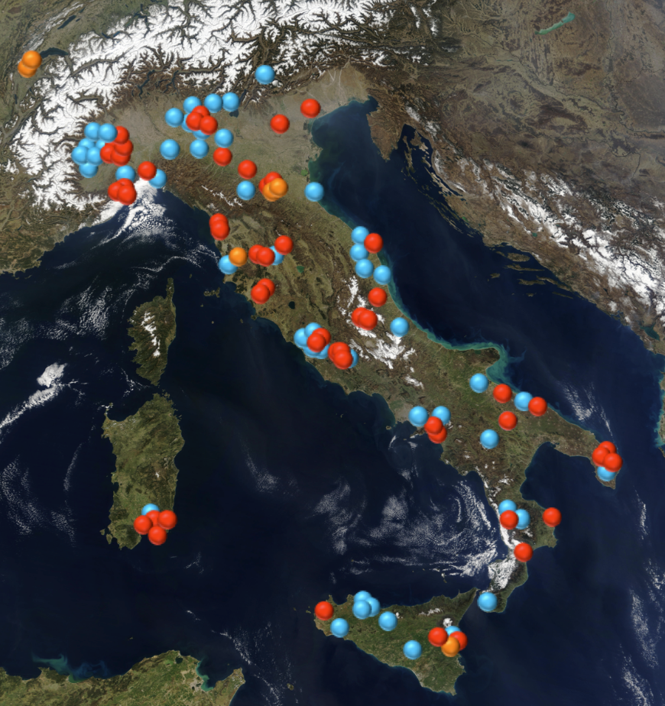
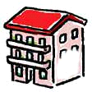
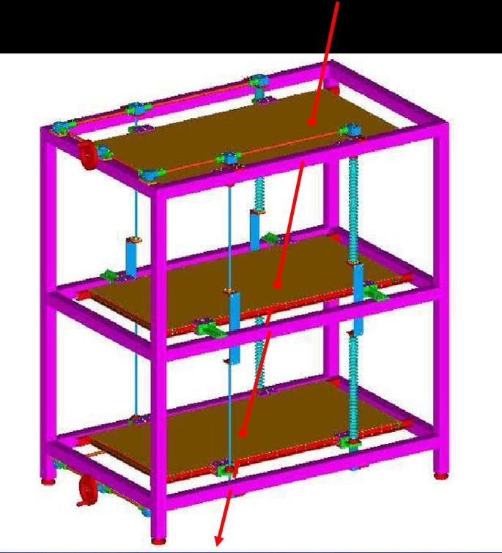
Il Progetto EEE
Finalità di Educazione Scientifica
Studenti delle scuole Secondarie di tutta Italia partecipano attivamente alla:
costruzione del rivelatore;
installazione, messa in funzione e monitoraggio quotidiano dell’apparato;
analisi dati raccolti.
Finalità Scientifica
Rivelare e studiare sciami prodotti da raggi cosmici di estrema energia attraverso la rivelazione a terra dei muoni dello sciame utilizzando un array esteso di telescopi dotati di GPS per la sincronizzazione temporale
μ
μ
μ
GP
GPS
GP
S
μ
μ
μ
GP
GPS
GP
S
μ
μ
μ
GP
GPS
GP
S
μ
μ
μ
GP
GPS
GP
S
μ
μ
μ
GP
GPS
GP
S
μ
μ
μ
GP
GPS
GP
S
μ
μ
μ
GP
GPS
GP
S
μ
μ
μ
GP
GP
GPS
S

Slide 4
Punto primo:
I Raggi Cosmici

Slide 5
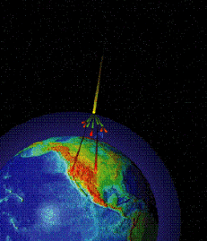
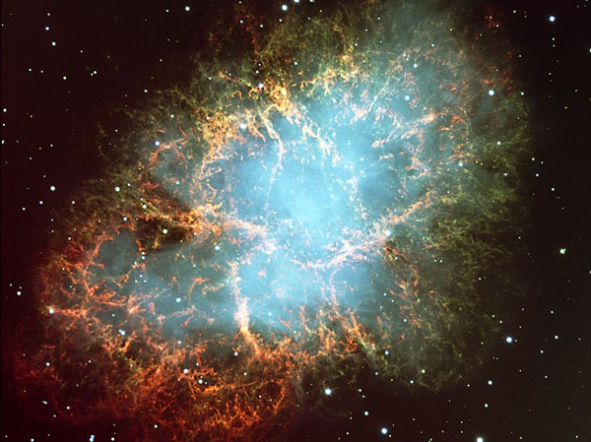
Cosa sono i raggi cosmici
I Raggi Cosmici sono particelle che colpiscono costantemente la Terra da ogni direzione.
Le energie di queste particelle ricoprono un vasto intervallo fino ad arrivare a 10²⁰ eV.
La loro provenienza è sia galattica che extragalattica.
Crab Nebula:
pulsar residuo di Supernova

Slide 6
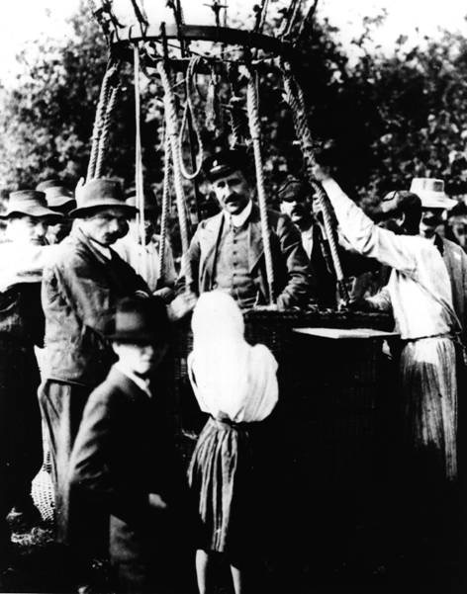
Scoperta dei raggi cosmici
L’esistenza dei Raggi Cosmici fu scoperta da Victor Hess agli inizi del 1900. La radioattività era stata da poco scoperta.
Il problema: sembrava che nell’ambiente ci fosse molta più radiazione di quella che poteva essere prodotta dalla radioattività naturale.
Inoltre, allontanandosi dalla Terra (dove ci sono le rocce radioattive), la “radioattività” sembrava aumentare.

Slide 7
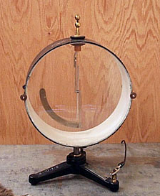
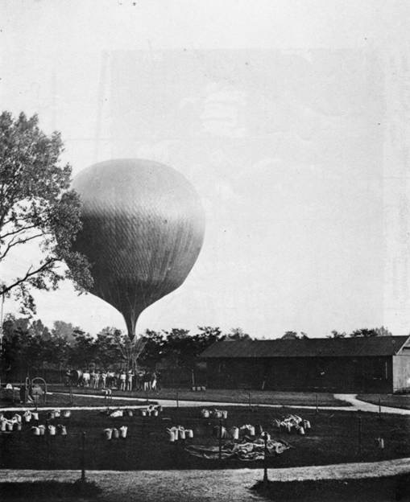
Il primo esperimento
Nel 1912, Hess caricò su un pallone aerostatico un elettroscopio per misurare le particelle cariche.
Nel volo, si dimostrò che la radiazione aumentava con l’altitudine.
Questo significava che la radiazione sconosciuta non aveva origine terrestre (come la radioattività naturale) ma proveniva dallo spazio esterno, da cui il nome di Raggi Cosmici.

Slide 8
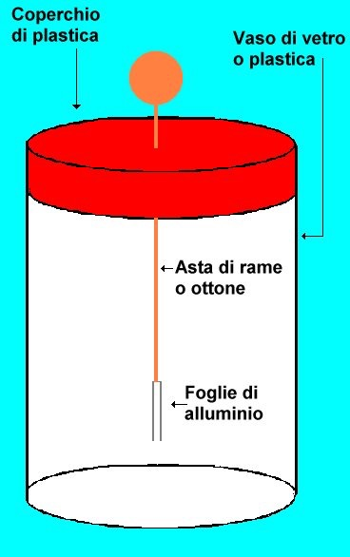
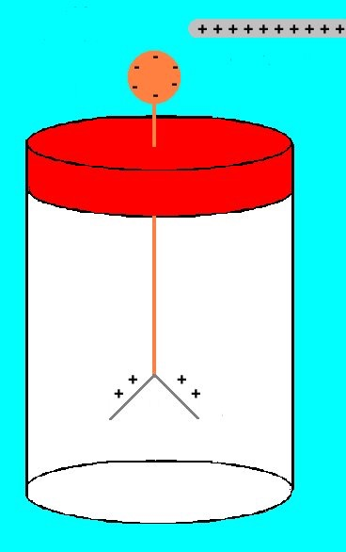
L’elettroscopio a foglie

Slide 9
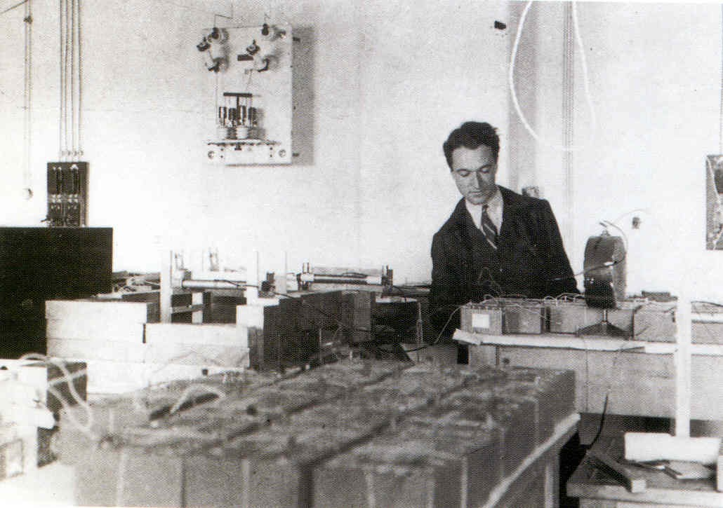
I primi sciami estesi
Bruno Rossi a Firenze (1930) inventò per la prima volta dei circuiti di coincidenza elettronici.
Le coincidenze non potevano essere dovute ad una singola particella. Questa fu la prima evidenza dell’esistenza di sciami di particelle secondarie.
Poi Anderson dimostrò la presenza di tracce positive e negative: scoperta dei positroni, primo esempio di particelle nuove osservate nella radiazione cosmica.

Slide 10
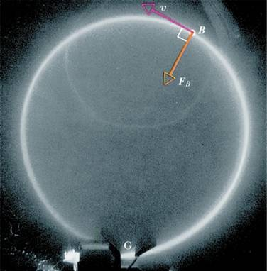
Moto di una particella carica
in un campo magnetico
qvB _{(Lorentz)} = F _{(Newton)} = ma _{(moto circolare)} = mv²/r
Da cui il raggio è
r = mv/qB
Per la forza di Lorentz le particelle cariche si muovono su orbite circolari se sottoposte all’azione di un campo magnetico.
Assumiamo una regione in cui B è uniforme e costante; la particella entra con velocità ortogonale a B.
La forza ha modulo qvB, ed è diretta verso il centro.

Slide 11
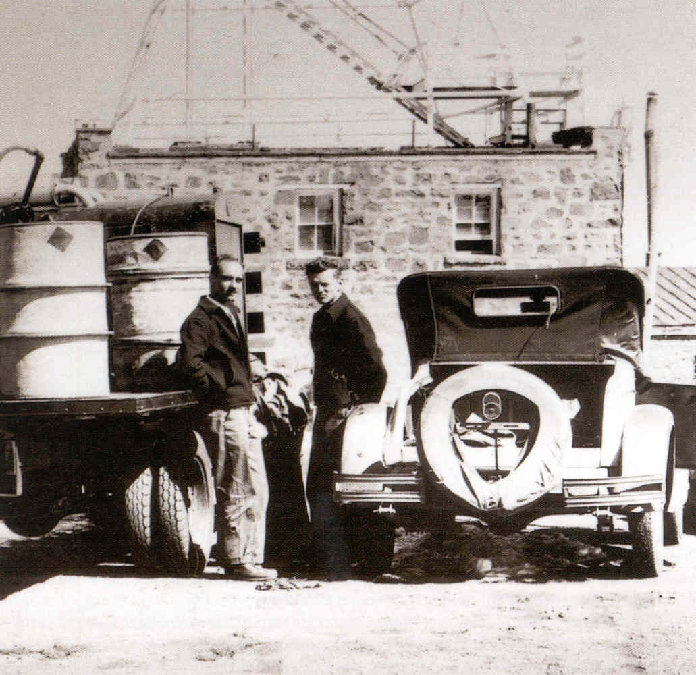
La scoperta di nuove particelle
Nei primi anni ‘30 era chiaro che la radiazione cosmica a livello del mare contenesse certamente elettroni e positroni.
Ma cosa altro?
Tra le tracce osservate ve ne erano alcune con un potere di penetrazione maggiore degli elettroni, e che non creavano sciami.
Anderson e il suo collega Neddermeyer al Caltech nel 1936 ritenevano che si trattasse di nuove particelle, con massa compresa tra quella dell’elettrone e quella del protone.

Slide 12
La scoperta di nuove particelle
La natura di queste nuove particelle rimase poco chiara fino a quando Conversi, Pancini, Piccioni, scoprirono negli anni 40 che erano particelle simili all’elettrone ma di massa maggiore.
Si tratta dei muoni (positivi e negativi).
Negli anni tra il 1930 e il 1940 le osservazioni con le camere a nebbia avevano chiarito che la radiazione cosmica a livello del mare fosse costituita da elettroni, positroni e muoni.
Era anche chiaro che queste particelle fossero il prodotto secondario dell’interazione della radiazione primaria con l’atmosfera.
Inoltre negli anni ‘50 una ulteriore serie di osservazioni condotte con camera a nebbia in vari luoghi mostrarono evidenza di altre particelle prodotte dalla radiazione cosmica, dando luogo ad una “giungla” di particelle.

Slide 13
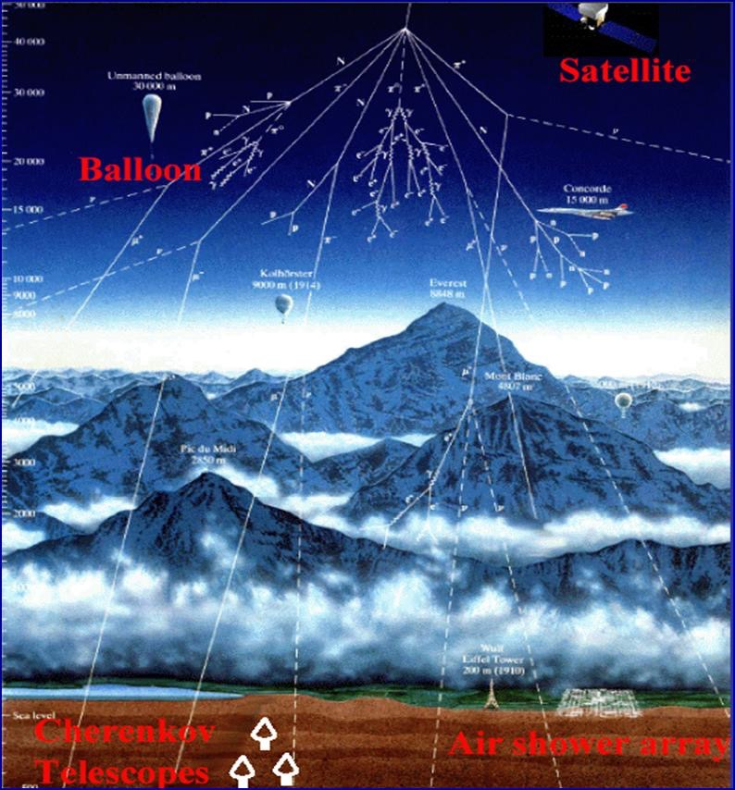
Cosa sono i raggi cosmici
Sommità dell’atmosfera
componente primaria
protoni (~ 92%)
nuclei elio (~ 6%)
nuclei più pesanti (~ 1%)
elettroni (~ 1%)
raggi gamma (~ 0.1%)
Interazioni tra primario
e molecole dell’atmosfera componente secondaria
elettroni, neutrini, pioni, kaoni e muoni
Il flusso di particelle cariche che incide su una superficie orizzontale al livello del mare è ~ 200 particelle/(m² s).

Slide 14
Metodi di rivelazione

Slide 15
Metodi di rivelazione
A seconda dell’energia dei raggi cosmici che si vogliono osservare si decide la quota alla quale posizionare i rivelatori e quindi si adottano tecniche differenti

Slide 16
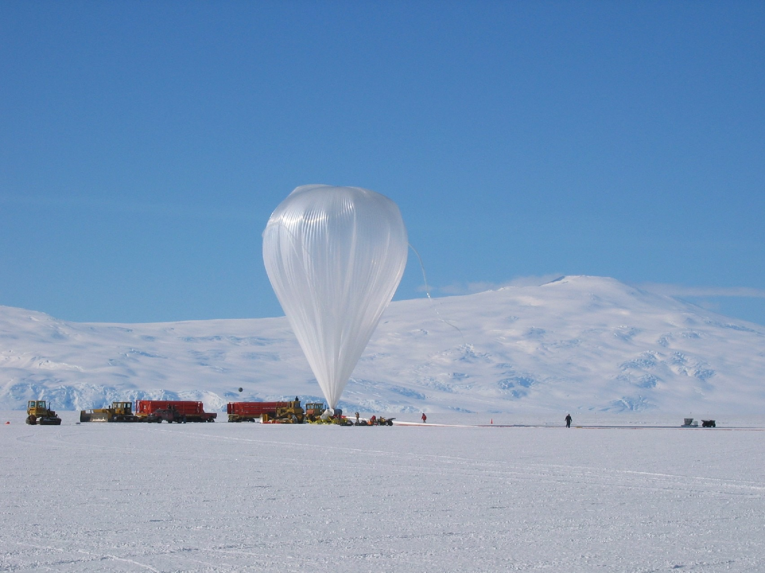
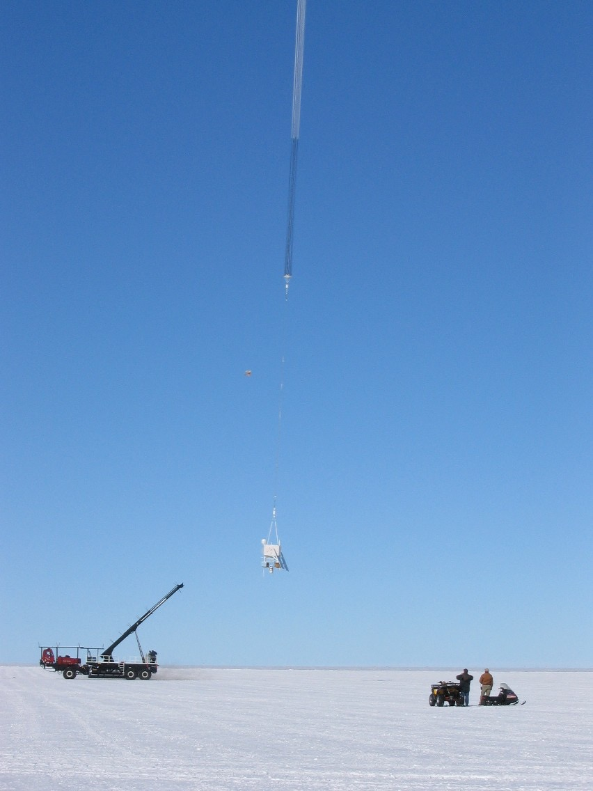
Metodi di rivelazione: pallone
I palloni sono utilizzati per posizionare i rivelatori
(generalmente CALORIMETRI) alla sommità dell’atmosfera
Misura DIRETTA dell’energia
del raggio cosmico PRIMARIO
MA
i voli non possono durare molti giorni
i palloni devono essere posti nella stratosfera
(30-50 km)
si possono portare in quota solo rivelatori leggeri e di piccole dimensioni

Slide 17
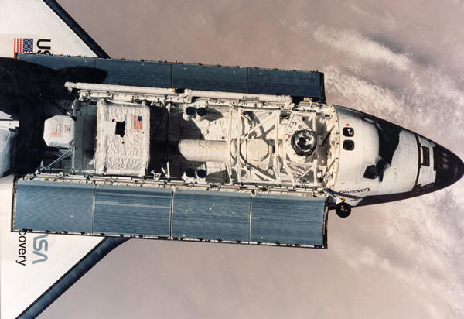
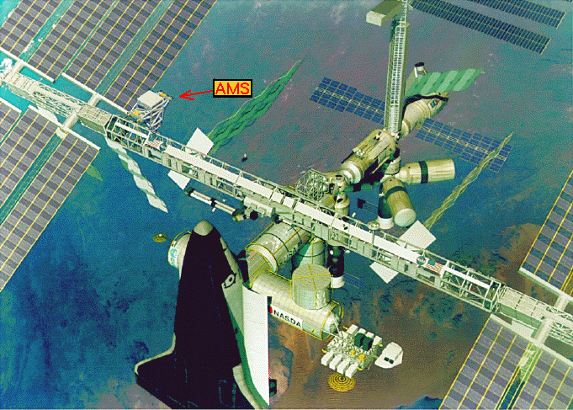
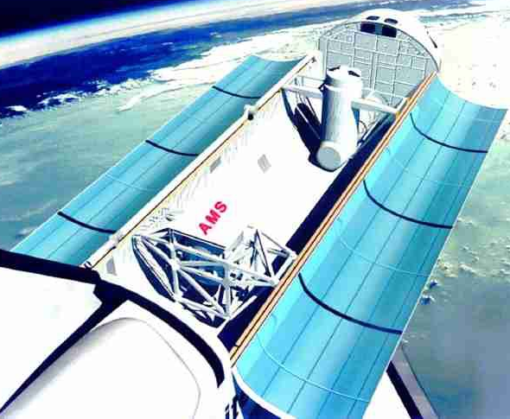
Metodi di rivelazione: satellite
Esperimento AMS1 :
volo sullo shuttle discovery (1998)
(Alpha Magnetic Spectrometer)
Esperimento AMS2 :
stazione spaziale (volo previsto 2009)

Slide 18
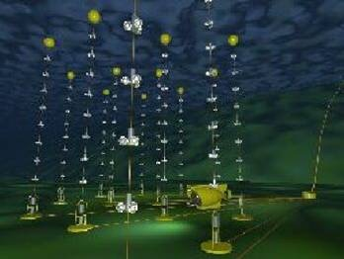
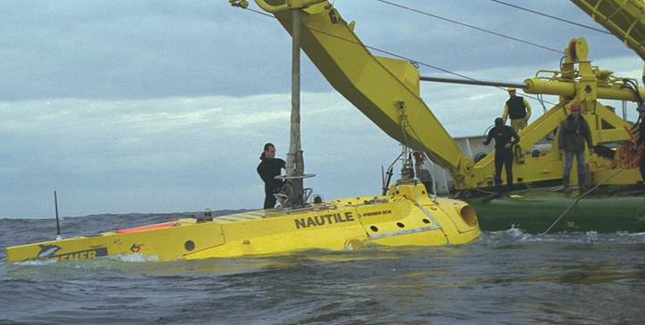
Metodi di rivelazione: under sea
Esperimento Antares : al largo di Tolone
(Astronomy with a Neutrino Telescope and Abyss Environmental RESearch)
Telescopio sottomarino per neutrini. Ricerca di sorgenti astrofisiche di neutrini del μ.
Un reticolo di circa 1000 PMT raccoglierà la radiazione Cherenkov prodotta dai μ nell'acqua.

Slide 19
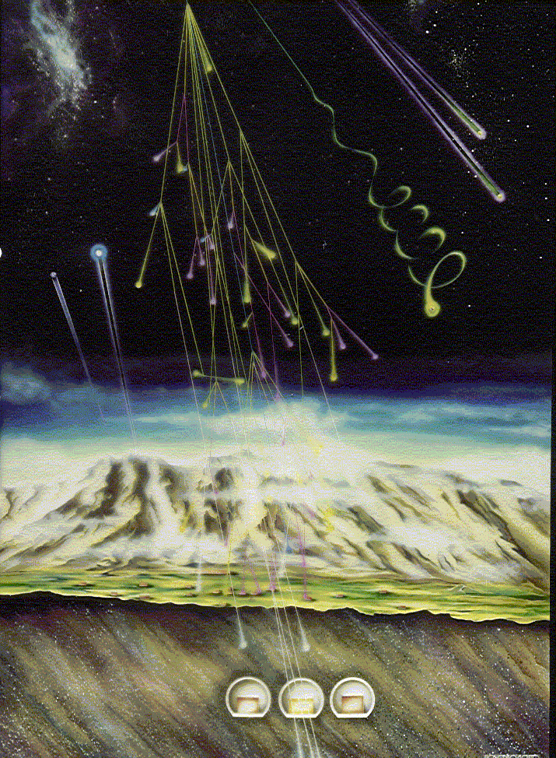
Metodi di rivelazione:
underground
Esperimenti presso il Laboratorio Nazionale del Gran Sasso
Laboratori di ricerca dedicati allo studio della fisica delle particelle. Sono i più grandi laboratori sotterranei del mondo, e si trovano a 1.400 m sotto il massiccio del Gran Sasso. Oltre ai laboratori sotterranei, la struttura dispone anche di laboratori esterni, che si trovano ad Assergi (AQ).

Slide 20
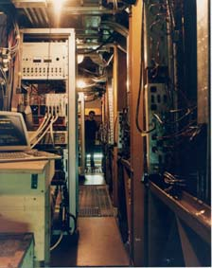
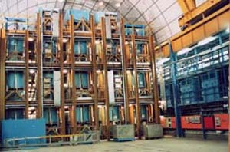
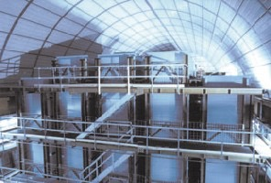
Metodi di rivelazione:
underground
Esperimenti presso il Laboratorio Nazionale del Gran Sasso : LVD
Misure nei campi dell’astrofisica, della fisica nucleare e dei raggi cosmici.
LVD (The Large Volume Detector): rivelatore sotterraneo di grandi dimensioni destinato alla ricerca di antineutrini generati da collassi stellari;
fino al 2002 era dotato anche di un sistema di tracciamento per μ.

Slide 21
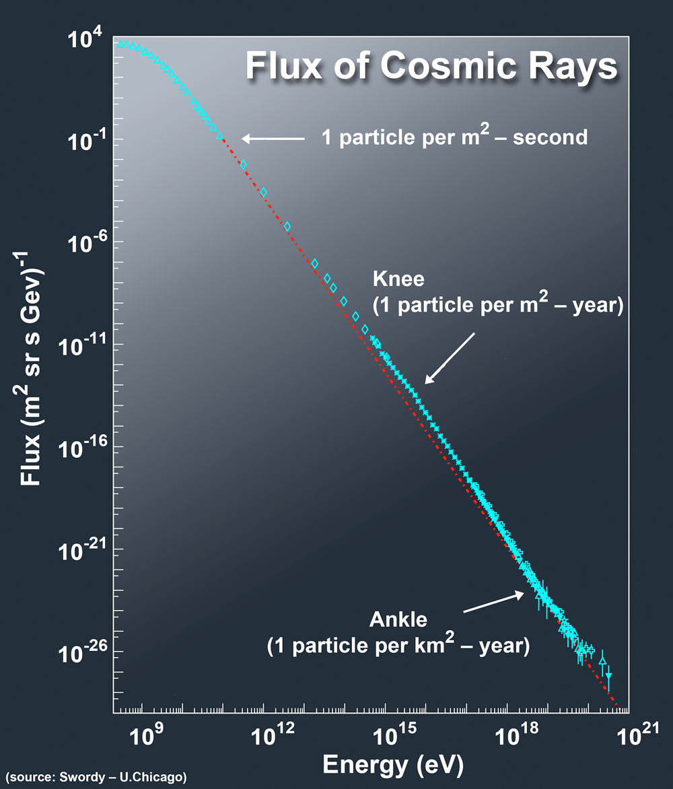
Metodi di rivelazione:
array estesi
Quanti?
Perché questa figura?
Di che Energia?

Slide 22
Metodi di rivelazione:
array estesi
Perché utilizzare un array esteso di rivelatori
Se voglio rivelare 100 sciami con un’energia di ~10¹⁹ eV
So che di questi eventi se ne verifica 1 ogni anno su un km² di superficie. Come faccio a vederne 100 ?
Se costruisco un rivelatore grande 1 km² devo aspettare 100 anni…
Allora faccio un rivelatore grande 100 km² ed aspetto solo 1 anno.
E’ questo il motivo che spinge ad utilizzare tanti siti tra loro anche molto distanti !

Slide 23
Metodi di rivelazione:
array estesi
Perché utilizzare un array esteso di rivelatori
atmosfera
fronte dello sciame
α
asse
curvatura
core
Griglia di rivelatori

Slide 24
Metodi di rivelazione:
array estesi
Esperimento Auger
Array di rivelatori per lo studio di sciami cosmici estesi (EAS) di raggi cosmici.
Costituito da 1600 stazioni sperimentali distanti tra loro 1500 m fino a coprire complessivamente un’area di 3000 km² .
Argentina

Slide 25
Progetto EEE

Slide 26
Gli sciami estesi

Slide 27
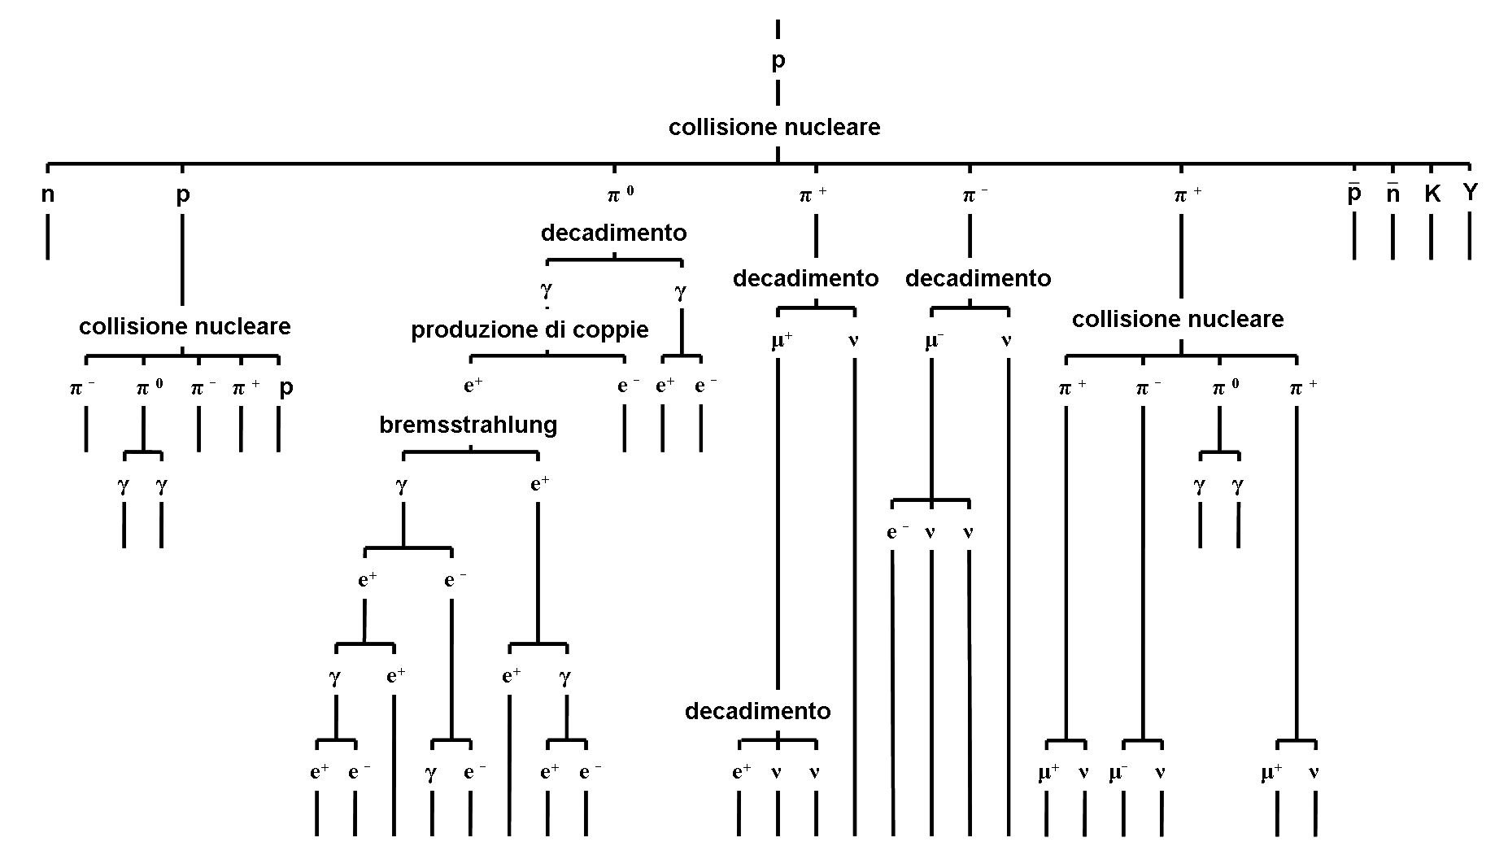
Come si forma
uno sciame cosmico
Cosa sono e da cosa sono costituite le particelle che si generano in uno sciame cosmico?

Slide 28
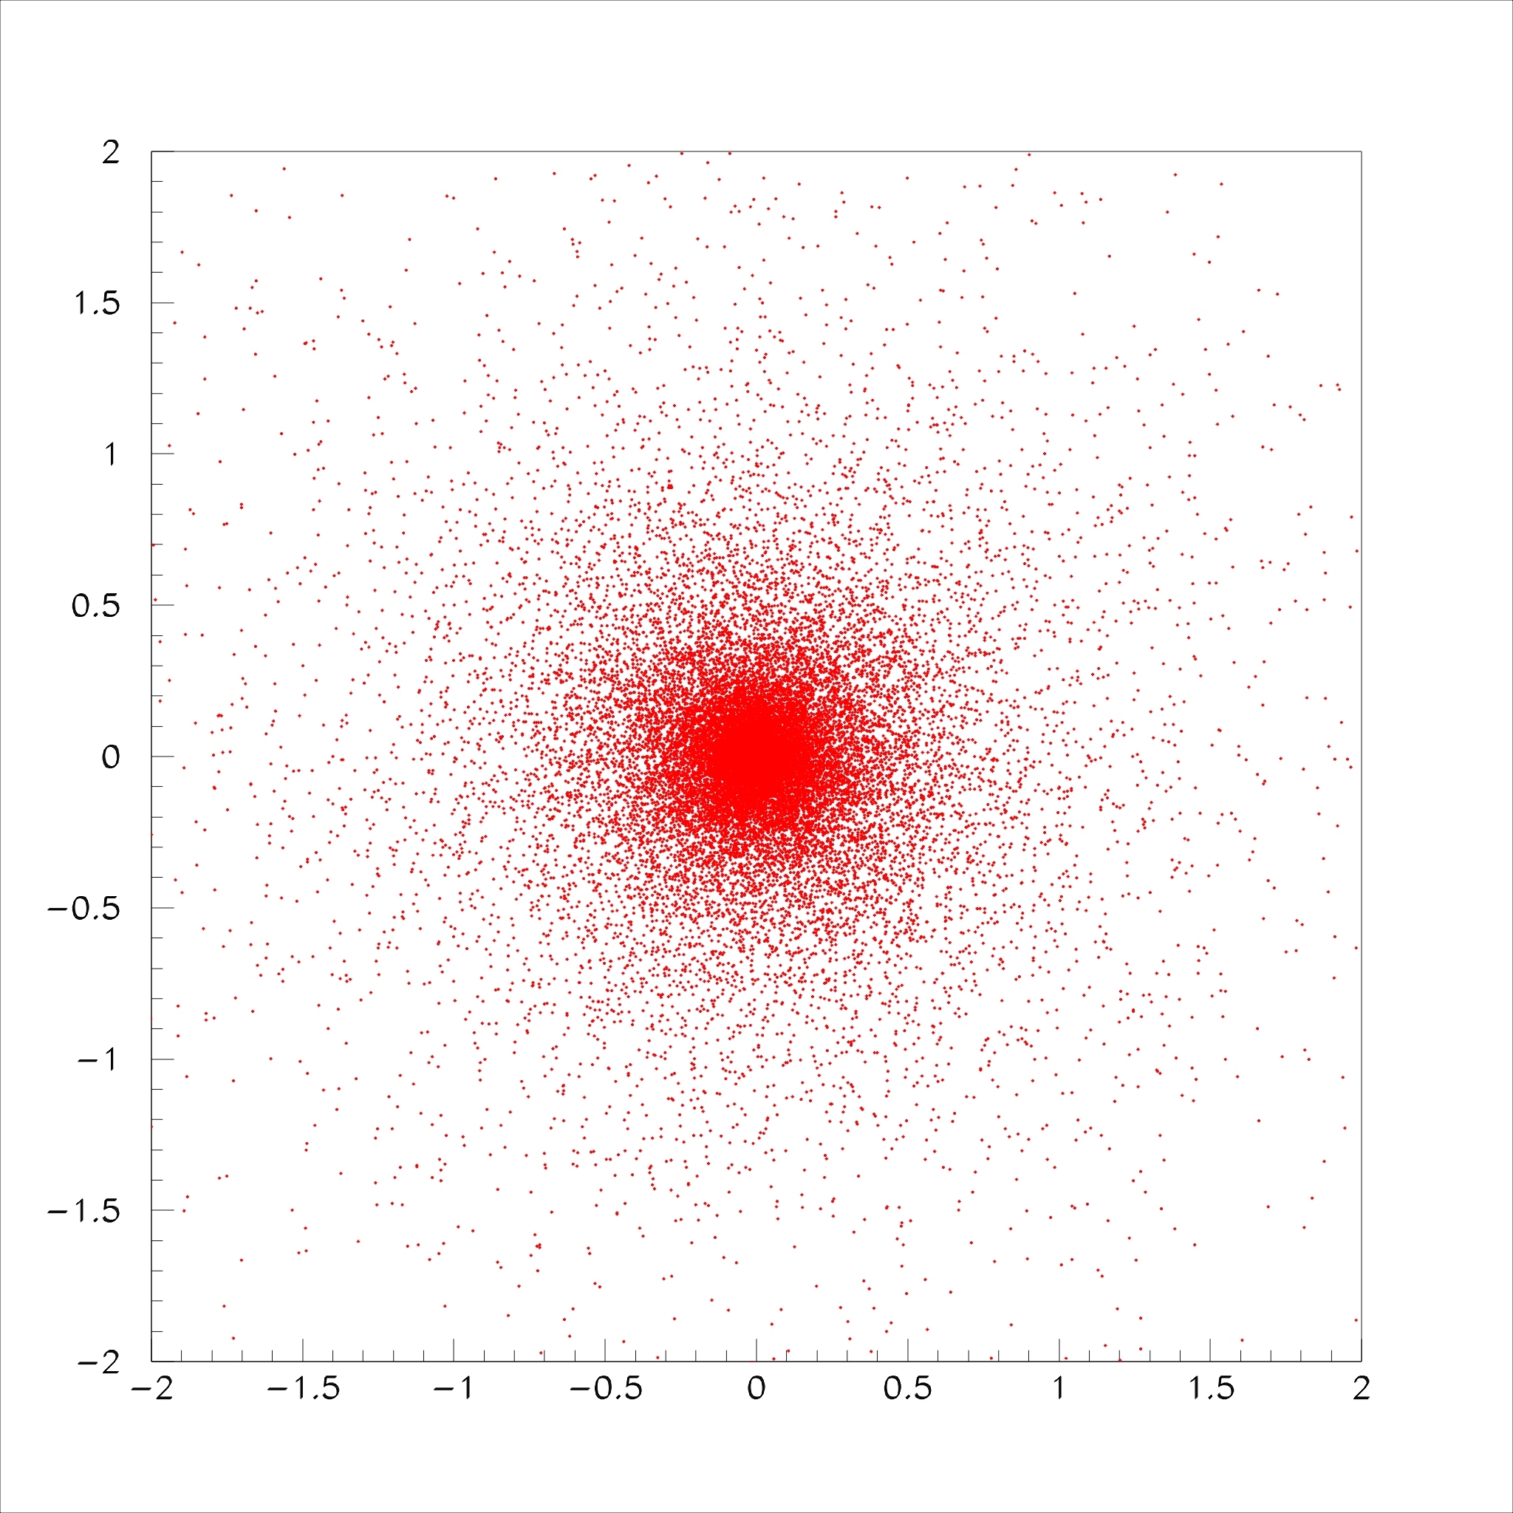
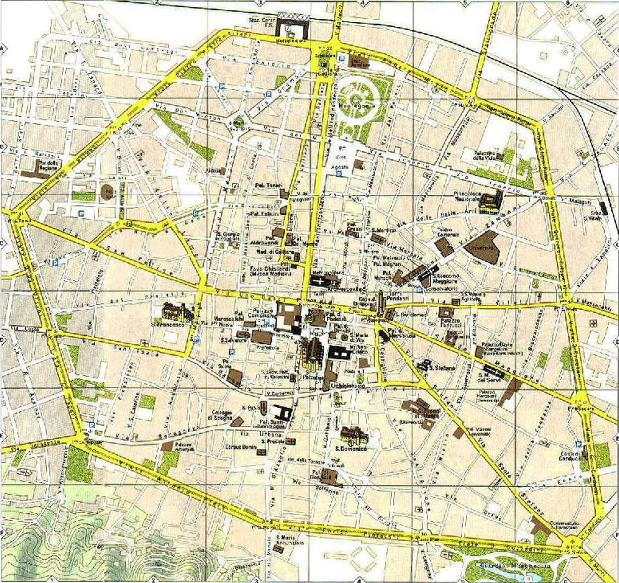
km
Simulazione al calcolatore di uno sciame cosmico generato in atmosfera (a 15 Km di quota) da un protone cosmico avente un’energia di 10¹⁷elettronvolt.
Al suolo arrivano 1 milione di muoni (puntini rossi) che si distribuiscono su un’area di almeno 2 km di raggio.
km

Slide 29
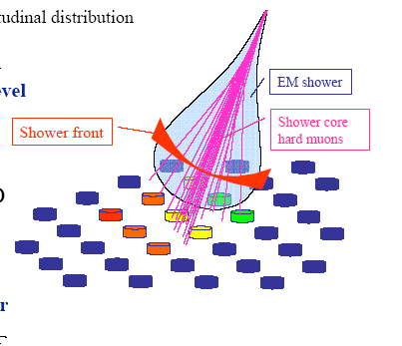
I muoni al livello del mare
I protoni cosmici primari di altissima energia generano “sciami” estesi, composti da numerosissimi muoni
(tanto più numerosi quanto maggiore è l’energia del protone iniziale).
I muoni sono la componente carica dello sciame più abbondante al livello del mare mentre altre componenti sono assorbite in atmosfera.
Poichè i muoni interagiscono debolmente con la materia, possono essere rivelati anche all’interno dei locali delle scuole.
La rivelazione dei muoni dello sciame fornisce informazioni sulla direzione dei raggi cosmici primari
Fronte
sciame
Distribuzione laterale dei μ
Sciame
EM
Core
Notes:
dendities normalized

Slide 30
A questo punto sorgono alcune domande…
…come li riveliamo effettivamente…
…da dove arrivano
…chi produce Raggi Cosmici alle energie più elevate

Slide 31
Punto Secondo: Rivelatori di Particelle

Slide 32
La rivelazione di particelle
Conoscere le interazioni delle particelle nella materia..
Conoscere i materiali..
Sfruttare tali consocenze per traformare il passaggio di una particella in un materiale in un “segnale” misurabile e anche ricavarne informazioni: posizione, energia, carica…
Vari tipi di rivelatori ognuno con le sue prerogative

Slide 33
Come possiamo
rivelare i muoni?
Una possibilità è l’uso di
Rivelatori a gas
Tra i primi e più diffusi rivelatori utilizzati per la rivelazione di particelle cariche.
Sfruttano la ionizzazione prodotta dal passaggio di una particella carica in un gas:
grazie all’interazione elettromagnetica un elettrone può essere rimosso da un atomo o da una molecola del gas creando una coppie elettrone-ione positivo (ionizzazione primaria).
Vediamo cosa accade nel dettaglio...

Slide 34
Particella carica che attraversa
un volume di gas
Le coppie di ioni prodotte per ionizzazione primaria in un volume di gas sensibile, in assenza di un campo elettrico,
si ricombinano sotto l’azione dell’attrazione di Coulomb.
+
-
+
-
+
-
GAS
Sotto l’azione di un campo elettrico le coppie ione positivo – elettrone si possono separare e si può così ottenere un segnale elettrico...

Slide 35
Se il volume di gas è all’interno
di un campo elettrico
Catodo
Generatore di tensione
+
-
d
+
-
+
-
Anodo
Per effetto del campo elettrico presente tra i due piani si genera una forza che agisce sulle cariche il cui modulo è
F = qE
che determina la migrazione delle cariche verso gli elettrodi (ioni positivi verso l’elettrodo negativo ed elettroni verso l’elettrodo positivo)

Slide 36
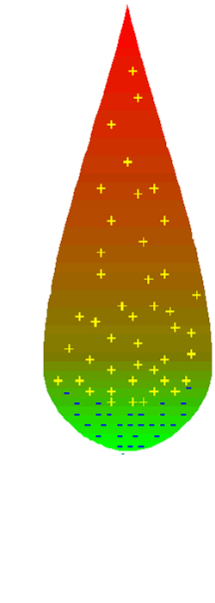
Il movimento delle cariche nel gas induce un
segnale sugli elettrodi stessi.
Tale segnale elettrico rivela il passaggio della particella.
Catodo
Generatore di tensione
Segnali elettrici
indotti
+
d
+
+
+
+
+
-
-
-
-
-
Anodo
L’adeguato spessore del gas nel rivelatore e un’elevata differenza di potenziale tra gli elettrodi permettono di avere un segnale sufficientemente grande: in questo modo si garantisce la rivelazione di ogni particella carica che attraversa il rivelatore.

Slide 37
I rivelatori del Progetto EEE
Sono rivealtori a gas che sfruttano il principio appena visto
Si chiamano Multigap Resistive Plate Chamber
Hanno dimensione di ~2x1 m²
Sono utilizzati per ricostruire il punto di passaggio di una particella
Sono 3…così abbiamo una traiettoria..permettono per così dire di fare puntamento…da qui il nome telescopio
…sono costruiti da studenti e professori delle scuole

Slide 38
…e quindi
Il rivelatore gassoso ci permette di rivelare il passaggio del muone
Per ricostruirne la traiettoria ci serviamo di un telescopio costituito da tre piani di rivelatori.
Le coordinate (x,y) del punto di impatto del muone su ogni rivelatore si ottengono...
Il tempo impiegato da un μ per attraversare il nostro rivelatore è circa 7 ns (beh…insomma dipende…da cosa?)

Slide 39
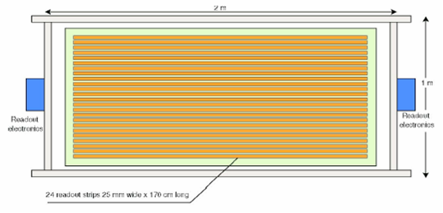
Segmentando l’elettrodo
x
y

Slide 40
I Rivelatori del Progetto EEE

Slide 41
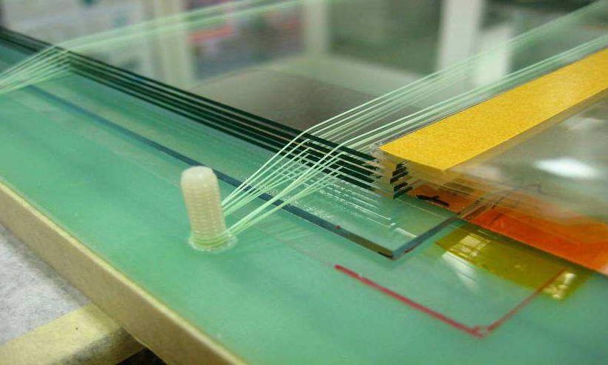
Il rivelatore del telescopio EEE
Il Progetto EEE ha scelto per i suoi studi il rivelatore MRPC (Multi-gap Resistive Plate Chamber), un tipo di rivelatore sviluppato dal gruppo del Professor A. Zichichi per il Progetto LAA presso CERN di Ginevra.
LEGENDA
È costituita principalmente da:
2 elettrodi a cui si fornisce
alta tensione per creare una
differenza di potenziale.
5 vetri intermedi per suddividere
lo spessore del gas in 6 gap
2 elettrodi di lettura segmentati in 24 strisce (strips) conduttrici
Honeycomb 15 mm
Adesivo
Vetronite con strips
1.5 mm
Foglio di mylar 30 μm
Vetro con vernice resistiva
1.9 mm
Filo di nylon 300 μm
Vetro 1.1 mm
- HV
+ HV
Miscela utilizzata
~ 98% FREON ~ 2% SF₆

Slide 42
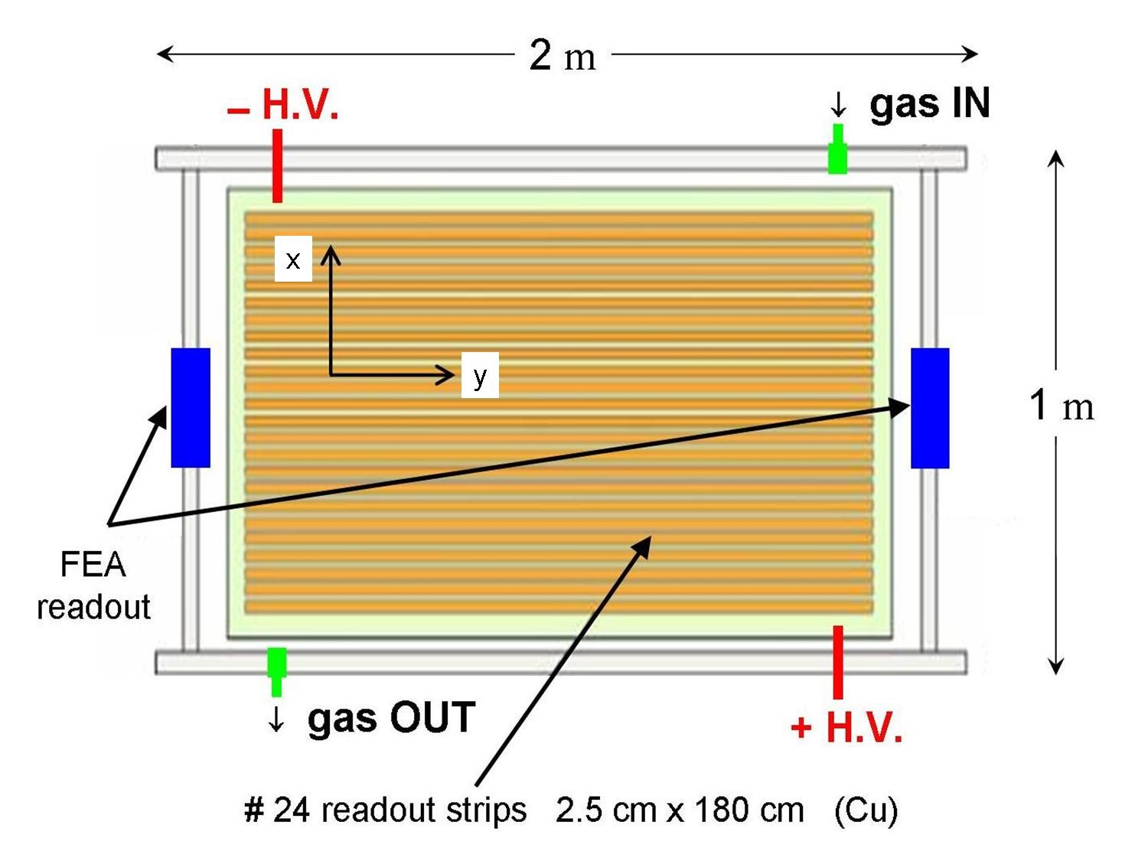
Il rivelatore del telescopio EEE
Le MRPC permettono l’identificazione delle coordinate del punto di impatto del muone
Coordinata y è determinata dalla posizione della strip colpita dalla particella incidente.
SEGNALE ELETTRICO
Coordinata x è determinata dalla differenza dei tempi di arrivo del segnale alle due estremità del rivelatore.
Coordinata y
Coordinata x
L’incertezza:
x→ legata alla larghezza della strip
y→ legata all’errore nella misura
delle differenze dei tempi

Slide 43
Una volta che i rivelatori sono costruiti possiamo installare il telescopio

Slide 44
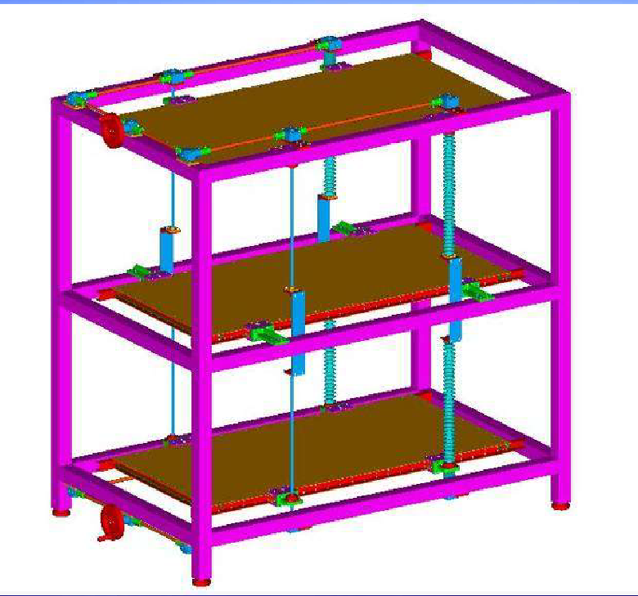
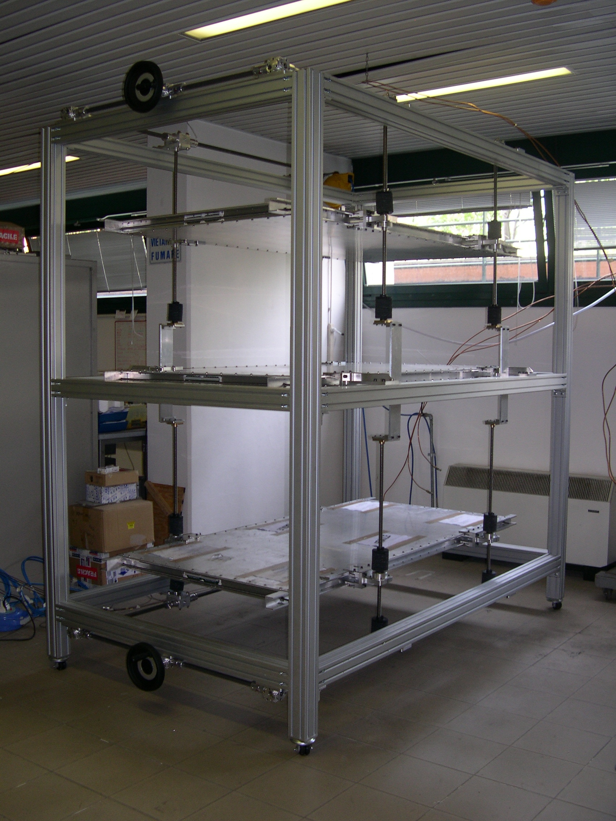
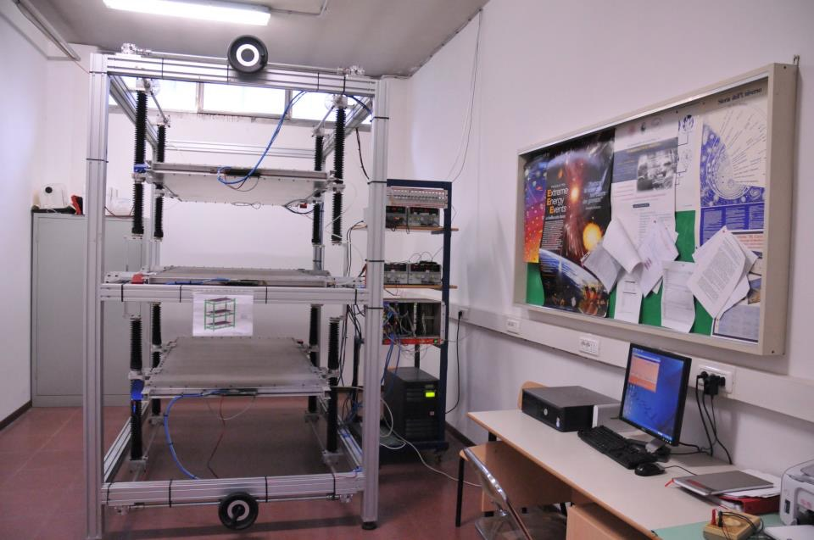
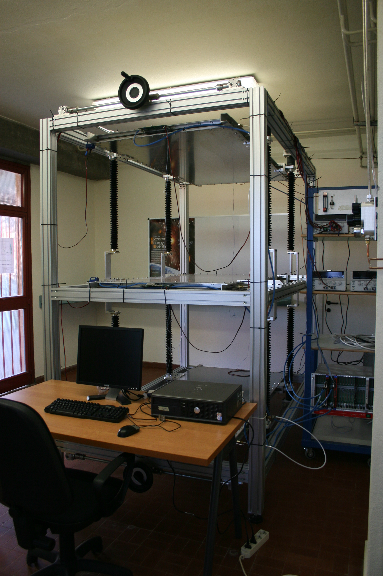
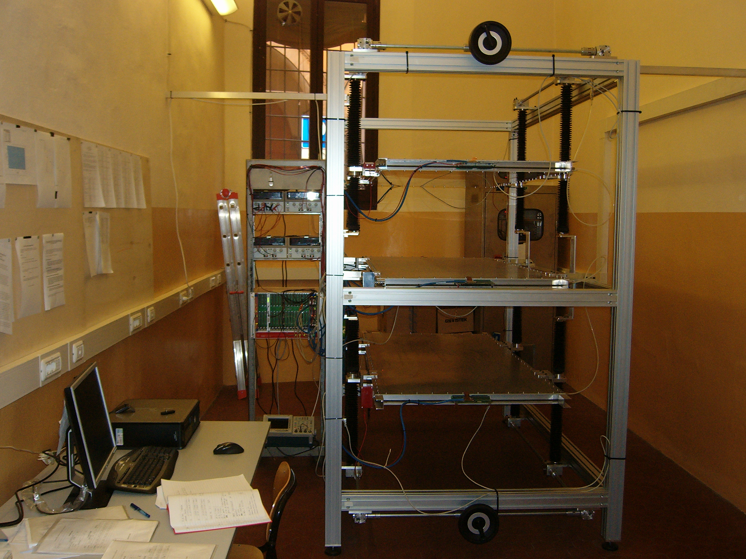
Cioè???
μ
100 cm
100 cm
160 cm
82 cm

Slide 45
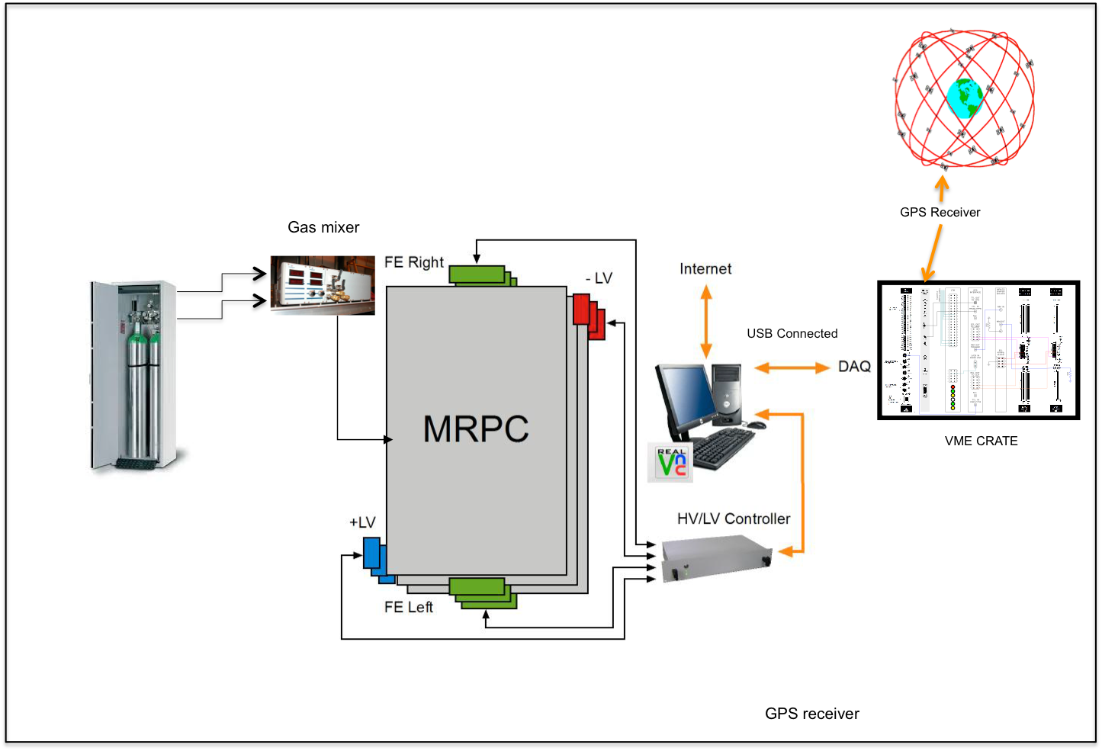
Non solo il rivelatore ma anche…

Slide 46
L’elettronica del Telescopio del
Progetto EEE

Slide 47
L’elettronica del Telescopio
GPS Unit
Scheda di Trigger
144 channels TDC
VME crate CAEN Mod.8010
USB connection to PC
VME Bridge CAEN Mod. V1718
MRPC Telescope
Dalle schede
Di front end
Vediamo alcuni dettagli

Slide 48
Un elemento fondamentale dell’elettronica del telescopio è La scheda di Trigger che decide se un evento è dovuto al passaggio di un muone

Slide 49
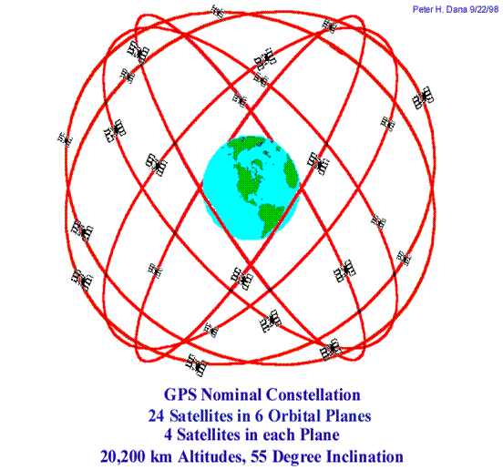
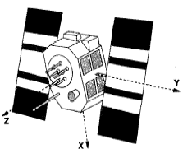
Un Ingrediente in più: il GPS
I telescopi del progetto sono sincronizzati tramite un sistema GPS
EventTime 1: Year, Day, s, ns
EventTime 2: Year, Day, s, ns

Slide 50
Ma perché ci serve il GPS?

Slide 51
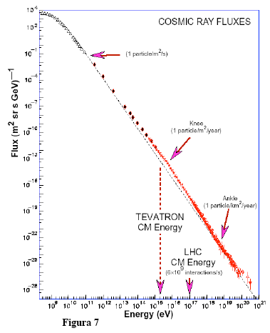
Ricordiamo…
Flusso dei RC di alta energia
Il numero di raggi cosmici primari
che colpisce la terra diminuisce all’aumentare dell’energia della particella.
IL FLUSSO dei RAGGI COSMICI
1 particella m²/secondo
KNEE
1 particella m²/anno
ANKLE
1 particella km²/anno

Slide 52
Recall
Metodi di rivelazione: array estesi
Perché utilizzare un array esteso di rivelatori
Se voglio rivelare 100 sciami con un’energia di ~10¹⁹ eV
So che di questi eventi se ne verifica 1 ogni anno su un km² di superficie. Come faccio a vederne 100 ?
Se costruisco un rivelatore grande 1 km² devo aspettare 100 anni…
Allora faccio un rivelatore grande 100 km² ed aspetto solo 1 anno.
E’ questo il motivo che spinge ad utilizzare tanti siti tra loro anche molto distanti !

Slide 53
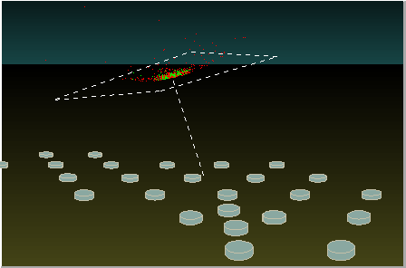
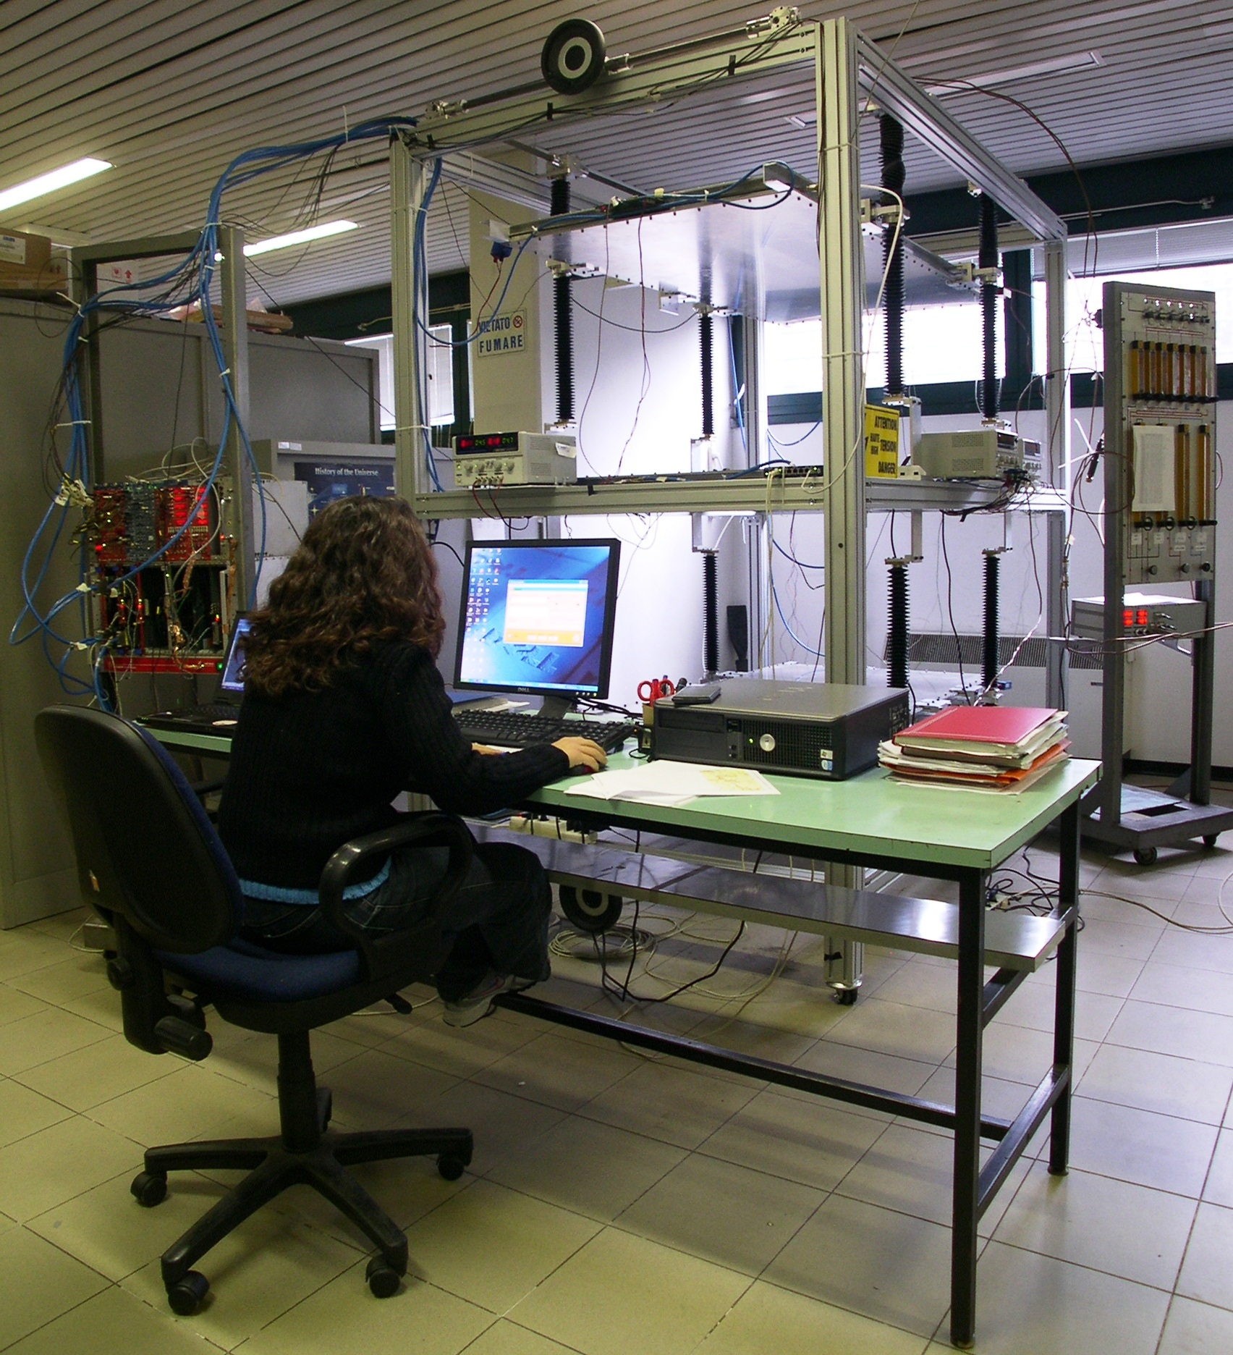
Perché utilizzare un array
esteso di rivelatori

Slide 54
La ricerca di “sciami estesi”
I telescopi saranno sincronizzati tramite il GPS che fornisce il tempo universale di ciascun muone.
GPS1
GPS2
EventTime1:year,month, day, s, ns
EventTime2:year,month, day, s, ns
Costruzione della distribuzione Δt , in cui
Δt= T₁-T₂

Slide 55
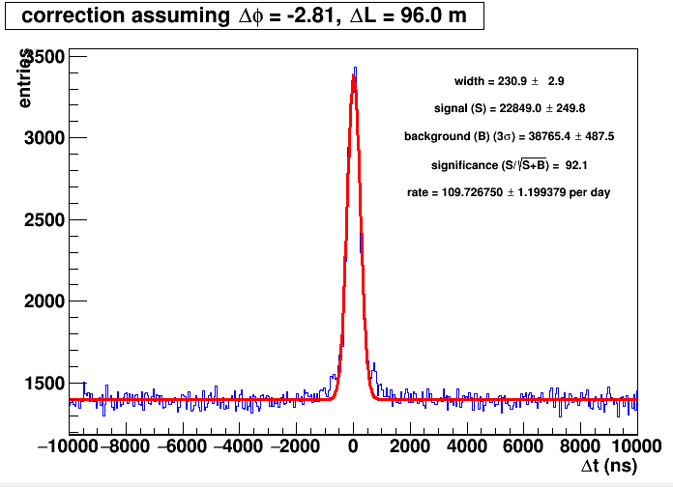
Osservazione di EAS

Slide 56
Le altre domande
La rivelazione e lo studio dei raggi cosmici di più alta energia può fornire indicazioni riguardo la loro origine, cioè quasi siano i meccanismi e le sorgenti in grado di accelerare i raggi cosmici ad energie così elevate
…raggi cosmici di così alta energia non risentono della deflessione della traiettoria dovuta ai campi magnetici galattici e intergalattici…la loro direzione punta alla sorgente
qvB _{(Lorentz)} = F _{(Newton)} = ma _{(moto circolare)} = mv²/r

Slide 57
Monitorare il Telescopio del Progetto EEE

Slide 58
Switch to English now!

Slide 59
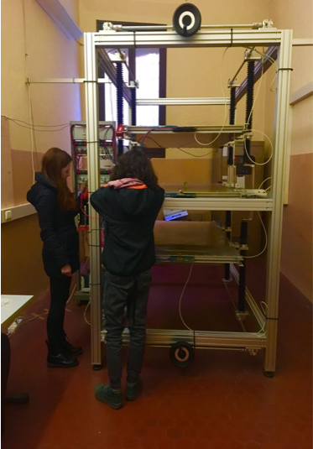
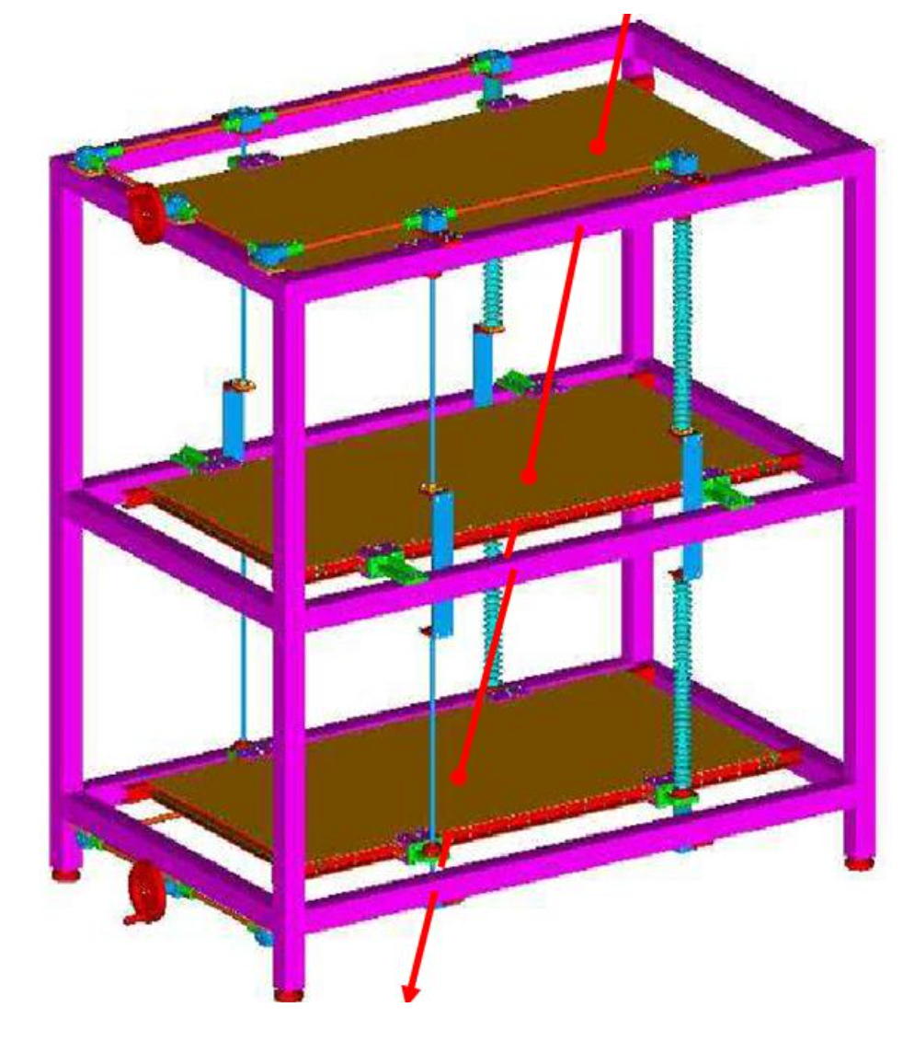
How do we study cosmic rays…
First: we detect them using a cosmic ray telescope!

Slide 60
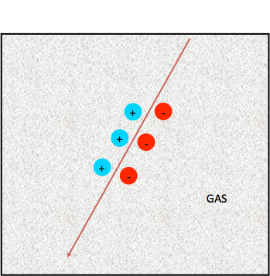
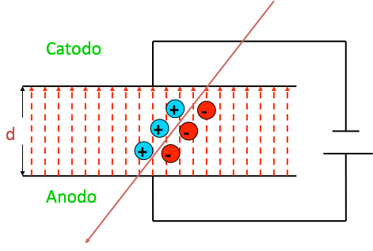
And how does the detector work?
MRPC…a frontier gaseous detector!
Add Electric field!
Add gaps!

Slide 61
So we got 2 basic ingredients…
Gas
we use a mixture of Freon And SF6 …you may ask why
High Voltage
we keep the 𝚫V ~ 19 kV…and again you may ask why
To make it work

Slide 62
To answer your possible questions

Slide 63
And these are monitored by the elog..

Slide 64
Let’s quickly recall some details

Slide 65
Detector Details
y coord. -> channel with signal
x coord. -> Signal arrival time difference

Slide 66
Available infos
Acquisition
Storage
Data analysis
at least…
3 points….
1 line…..
1 time…
NB: this is the minimal set of infos

Slide 67
How do we run EEE Telescopes
Average number of muons in the run
Data folder
Weather
station
data
“online”
number of muons
Max Nb.of
events per run
Current
data file
Run auto
restart

Slide 68
So can we measure
The point of passage of the cosmic ray (i.e. muon)
The cosmic ray direction
The time of flight of the cosmic ray
We can discover if our cosmic ray is in coincidence with particles detected by other telescopes
Now we know how the telescope works and what we can get from it, so

Slide 69
What the DQM is
Now we know how the telescope works and what we can get from it…
we can check if the data we are acquiring are of “good” quality…
Take action if they are not!
…to do this, we should analyse the data locally or…use a centralised procedure, indeed

Slide 70
The EEE Project DQM

Slide 71
The EEE Project DQM
Now at this point of the talk all the people wants to try to look to the monitor…
http://eee.centrofermi.it/monitor
before entering the DQM let me introduce you another instrument…

Slide 72
Connectivity Report
if you connect to EEE monitor you can find

Slide 73
How does it work?

Slide 74
Let’s go back to The EEE Project DQM

Slide 75
The EEE Project DQM-Report giornaliero
Once a day relevant summary plot are automatically produced
And you have some history too
What if you choose one of them?

Slide 76
The EEE Project DQM-Report giornaliero
1 day
Set of trending files
Set of trending plots…click and see

Slide 77
Daily Report
Each plot provides useful informations…we need to look at them carefully to understand the message, and decide if an action needs to be taken
Let’s try to understand some plots from the daily report
and use them as exercises

Slide 78
For example
first…during this period the telescope works
we learn also that there exist three rates…what’s that?

Slide 79
First exercise…
What does this plot mean?

Slide 80
Again…let’s try to answer
During this day the telescope acquired about 47 events/s
And we make 50000 events long run
Duration of 1 run = 50000/47~1000 s
Seconds in a day 86400
Nb. of run in a day = 86400/1000~90

Slide 81
How many runs
Mean run duration

Slide 82
so…
what does this plot mean?

Slide 83
and this one?

Slide 84
And you can compare different days
and maybe find if something is going on

Slide 85
The EEE Project DQM
Choosing one telescope you can access the list of daily data folders
…and finally you can access the single run data quality plots

Slide 86
Run Report
The analysis code produces automatically
Automatically produced a set of histograms
Automatically checked for goodness

Slide 87
Examples…
when you choose a run and click…you get these 2 plots
and below you have the run summary…

Slide 88
Examples…Hit Multiplicity

Slide 89
Examples…Cluster multiplicity

Slide 90
Examples…Chi square

Slide 91
Examples…
Distance between MRPC
TOF < 3 ns

Slide 92
And now
You can download the file with the homework at:
Good luck and have fun!!!!

Slide 93
Grazie!!!

Slide 94
EXTRA

Slide 95
La Fisica
La fisica (dal neutro plurale latino physica, a sua volta derivante dal greco τα φυσικα– ovvero "le cose naturali", da φυσισ, "natura") è la scienza della Natura nel senso più ampio.
I fisici studiano in generale il comportamento e le interazioni della materia attraverso lo spazio e il tempo
L'indagine fisica viene condotta seguendo il metodo scientifico, pietra miliare di tutte le scienze naturali, che garantisce la più alta tendenza all'oggettività dei risultati ottenuti
Dove siamo arrivati in questo processo conoscitivo?

Slide 96
Dall’atomo ai quark
Intorno al 1800 si era arrivati a considerare la materia ordinaria costituita di atomi: l’acqua è composta di atomi di idrogeno e di ossigeno. La scelta del nome era legata alla convinzione di aver trovato l’atomo democriteo, cioè il più piccolo pezzo di materia indivisibile.
Così non è.
Lo studio delle caratteristiche degli atomi che seguì portò a comprendere che sono in realtà costituiti di particelle e quindi non indivisibili: l’atomo presenta un nucleo centrale costituito da protoni e neutroni e una nuvola di elettroni che ruotano intorno al nucleo stesso: di nuovo si pensava che si fossero trovati i costituenti ultimi della materia ma
così non è
In realtà solo gli elettroni ad oggi possono essere considerati indivisibili, al contrario protoni e neutroni sono costituiti da quark, in particolare da 3 quark.
Molti esperimenti sono stati effettuati per scoprire tutto ciò ma non siamo ancora arrivati alla fine della storia o della conoscenza

Slide 97
Focus: Il modello standard
Modello in cui sono state suddivise le particelle fondamentali raggruppate secondo caratteristiche comuni
Le particelle si diversificano tra loro attraverso i numeri quantici
numero leptonico
numero barionico
numero di stranezza …

Slide 98
Focus: Il modello standard
Come interagiscono queste particelle?
Cosa le tiene legate tra loro?
I BOSONI di INTERAZIONE

Slide 99
Provenienza

Slide 100
Provenienza dei raggi cosmici
Raggi cosmici: provengono dall’ esterno
del nostro sistema solare
L’astrofisica stellare ci dice che Li, Be, B servono per catalizzare le reazioni di fusione nucleare nel nucleo delle stelle
Se questi elementi sono ancora presenti → la stella vive
Se questi elementi hanno dato origine ad elementi più pesanti (fusione) →
il processo precipita e la stella collassa (SN)
nelle esplosioni delle SN non vengono emessi Li, Be, B
nel nostro sistema solare sono molto scarsi
conferma che il sistema solare è stato generato dall’esplosione di una SN
nei raggi cosmici, sono invece molto abbondanti, quasi come C, N, O
R = #(Li, Be, B)/ #(C, N, O) = 0.25
I nuclei C, N, O producono Li, Be, B per frammentazione nell’ urto con il gas interstellare durante la propagazione all’interno della galassia.

Slide 101
Confinamento dei raggi cosmici
Raggi cosmici: confinati per milioni di anni
all’interno della nostra galassia
Lo spessore necessario affinché gli elementi pesanti producano la quantità osservata nei raggi cosmici di elementi leggeri è
X ~ 5 gcm⁻²
Il tempo di permanenza dei raggi cosmici all’interno della nostra galassia è dato da X = ρ_{IG}cτ = 5 gcm⁻²
= 3 x 10 ⁶ y
con
ρ_{IG}= 1 protone/cm³ = 1.6 10⁻²⁴ g/cm³ densità del mezzo interstellare nella Galassia
c = 3 x 10 ¹⁰ cm s⁻¹ velocità della luce
Lo spessore attraversato dai raggi cosmici è
X _{IG} = 3 x 10²⁴ cm
X _{IG} = 10⁶ pc
con
1 parsec = 3x10¹⁸ cm

Slide 102
Confinamento dei raggi cosmici
Raggi cosmici: confinati per milioni di anni
all’interno della nostra galassia
Lo spessore del disco galattico d = 0,2 kpc « X _{IG} il che implica che i raggi cosmici restano confinati all’interno della nostra galassia prima di uscirne, percorrendo 1 Mpc, percorso molto maggiore del diametro della nostra galassia.
Perché non sono fuggiti?
Quale meccanismo li intrappola ?

Slide 103
Campo magnetico galattico
La Galassia ha un campo magnetico pari a circa
3x10⁻⁶ Gauss =3x10⁻¹⁰ T (campo magnetico terrestre ~ 1 Gauss).
La direzione e il verso del campo magnetico Galattico variano in continuazione (su scale di distanze dell’ordine di 10 pc).

Slide 104
Raggio di curvatura dei raggi cosmici
E’ il campo magnetico galattico che confina ed “intrappola” i RC per un tempo molto lungo, sino a quando le particelle raggiungono il bordo della Galassia e riescono a fuggire.
Il raggio di curvatura di un nucleo relativistico (v = c) di carica q = Ze in campo magnetico B:
mv² / r = ZevB
r = mc² / ZecB = E / ZecB

Slide 105
Raggio di curvatura dei raggi cosmici
Consideriamo un protone di E~10⁶ GeV = 1.6x10⁻⁴ J
il raggio di curvatura è
E
1.6 x 10 ⁻⁴
≅
r =
=
ZecB
1.6 x 10 ⁻¹⁹ (C) * 3 x 10 ⁸ (m/s) * 3 x 10 ⁻¹⁰ (T)
≅ 10 ¹⁶ m = 3 pc
Il valore del raggio di curvatura di questo protone
è molto più piccolo dello spessore della Galassia

Slide 106
Effetto del campo magnetico galattico sui raggi cosmici
E _{RC} < 10⁶ GeV: intrappolati in piccole regioni della Galassia.
E _{RC} < 10⁹ GeV: RC ben confinati nella galassia
E _{RC} ≳ 10¹⁰ GeV: sorgenti extragalattiche
E _{RC} ~ 10¹¹ GeV la deviazione nella Galassia < 1°

Slide 107
I raggi cosmici: l’origine
Nonostante il secolo già trascorso in studi e ricerche per venirne a capo, nessuno può oggi dire di conoscere con certezza l’origine dei raggi cosmici.
La loro provenienza è sia galattica che extragalattica.
AGN Centaurus
Crab Nebula:
pulsar residuo di Supernova
Si pensa che i Raggi Cosmici nella nostra galassia siano prodotti e accelerati in seguito a esplosioni di Supernovae, o accelerati nell’espulsione di materia dai Microquasar o nei Centri Galattici.
I Raggi Cosmici extragalattici possono essere accelerati da AGN o da Gamma Ray Burst.

